Slide 1
可持續發展目標(SDGs)
Sustainable Development Goals

Slide 2
甚麼是可持續發展目標？
在保護環境的條件下既滿足當代人的需求，又以不損害後代人的需求為前瞻的發展模式
聯合國於2015年9月為未來15年定立議程
希望全球一起行動，在2030 年前改善全民生活
包含 17 項目標(Goals)及 169 項細項目標(Targets)
Notes:
656.

Slide 3
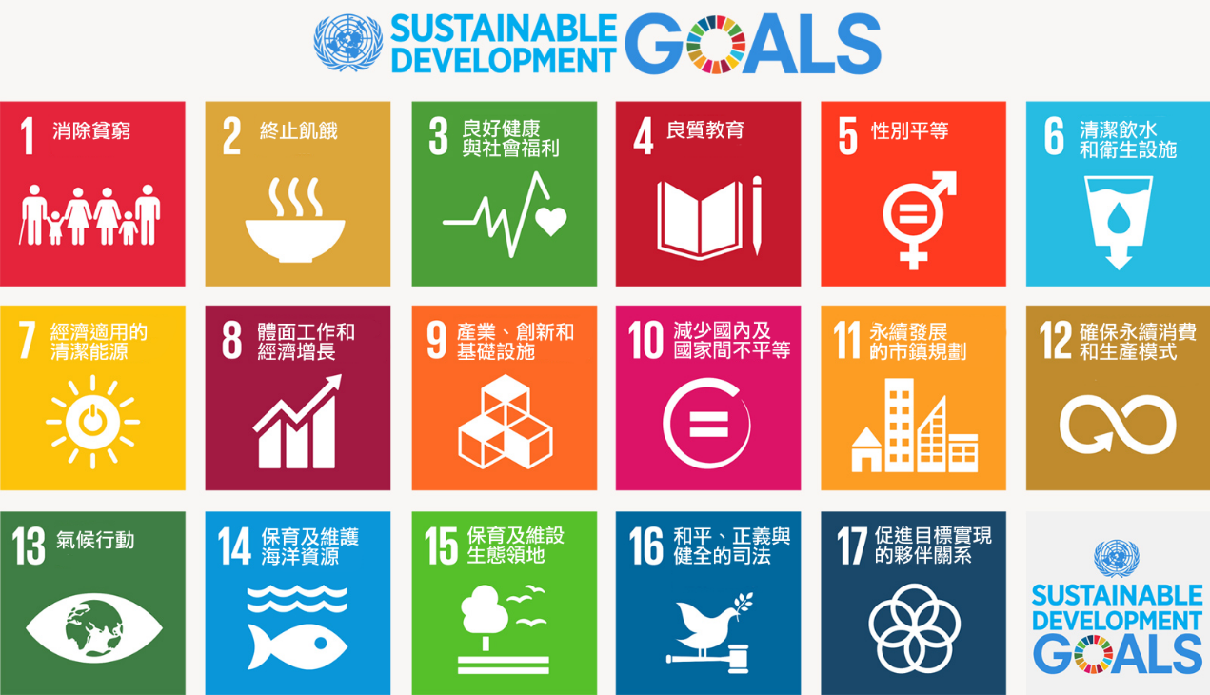
甚麼是可持續發展目標？
Notes:
656.

Slide 4
從MDG到SDGs
聯合國大會首次代用「可持續發展」一詞
簽署千禧年發展宣言(MDGs)
簽署2030永續發展目標議程(Agenda30)
1980
2000
2015
1972
1987
2012
召開「人類環境會議」，倡議環境保護和生態保育
發表「人類共同 未來(Our Common Future) 宣言，提出「永續發展」的目標
召開里約地球高峰會，決議將以SDGs接替MDGs

Slide 5
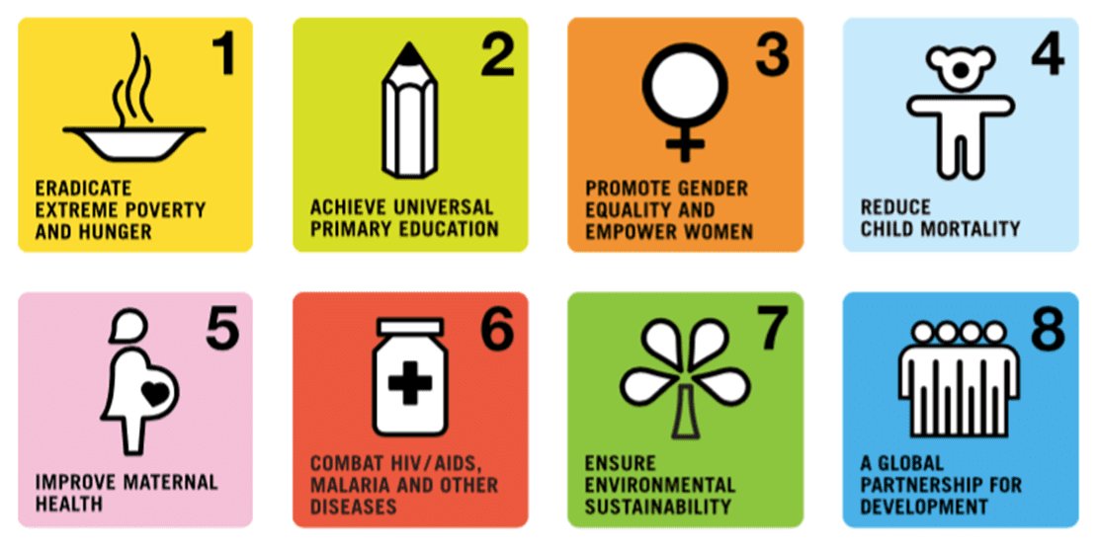
千禧年發展目標(MDGs)
全球貧困人口比例減半
普及小學教育
促進男女平等
降低母嬰死亡率
提高產婦身體素質
抗擊愛滋病和瘧疾
促進環境可持續發展
推動合球合作夥伴關系
Notes:
656.

Slide 6
SDGs的關鍵突破 - 普遍性
SDGs
MDGs 針對
發展中國家
SDGs所擬定的項目，
適用於所有國家
Notes:
656.

Slide 7
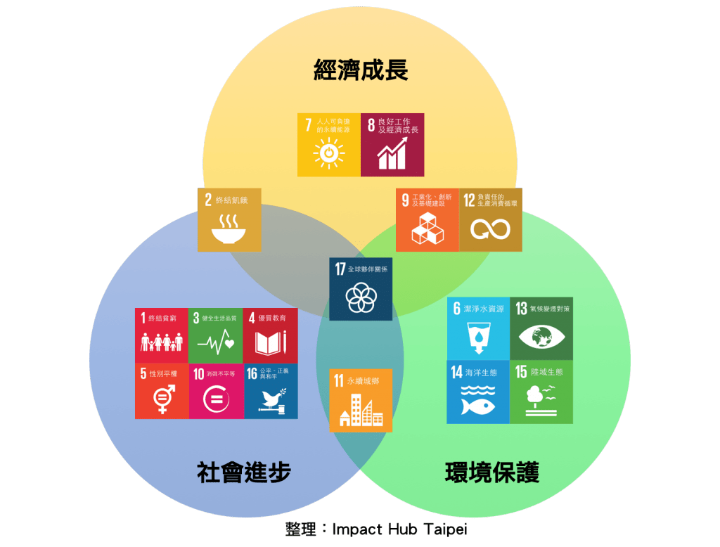
SDGs的關鍵突破 - 多元整合
明確涵蓋三大面向：經濟、社會和環境，以多元角度關注全球整體發展
Notes:
656.

Slide 8

SDGs的關鍵突破 - 重大轉型
不再是工業時代單以經濟為導向，而是把環境與社會層面也一併納入思考決策中
例如：人權，氣候問題，生物發展
Notes:
656.

Slide 9
Let’s take a tour …!!!

Slide 10

#1:
消除各地一切形式的貧窮

Slide 11

#2: 消除飢餓，達成糧食安全，改善營養及促進永續農業

Slide 12

#2: End hunger, achieve food security and improved nutrition and promote sustainable agriculture
#3:
確保健康及促進各年齡層的福祉

Slide 13

#4:
確保有教無類、公平以及高品質的教育，及提倡終身學習

Slide 14

#5:
實現性別平等，並賦予婦女權力

Slide 15

#6:
確保所有人都能享有水及衛生及其永續管理

Slide 16

#7:
確保所有的人都可取得負擔得起、可靠的、永續的，及現代的能源

Slide 17

#8: 促進包容且永續的經濟成長，達到全面且有生產力的就業，讓每一個人都有一份好工作

Slide 18

#9:
建立具有韌性的基礎建設，促進包容且永續的工業，並加速創新

Slide 19

#10:
減少國內及國家間不平等

Slide 20

#11:
促使城市與人類居住具包容、安全、韌性及永續性

Slide 21

#12:
確保永續消費及生產模式

Slide 22

#13:
採取緊急措施以因應氣候變遷及其影響

Slide 23

#14:
保育及永續利用海洋與海洋資源，以確保永續發展

Slide 24

#15:
保護、維護及促進陸域生態系統的永續使用，永續的管理森林，對抗沙漠化，終止及逆轉土地劣化，並遏止生物多樣性的喪失

Slide 25

#16:
促進和平且包容的社會，以落實永續發展；提供司法管道給所有人；在所有階層建立有效的、負責的且包容的制度

Slide 26

#17:
強化永續發展執行方法及活化永續發展全球夥伴關係

Slide 27
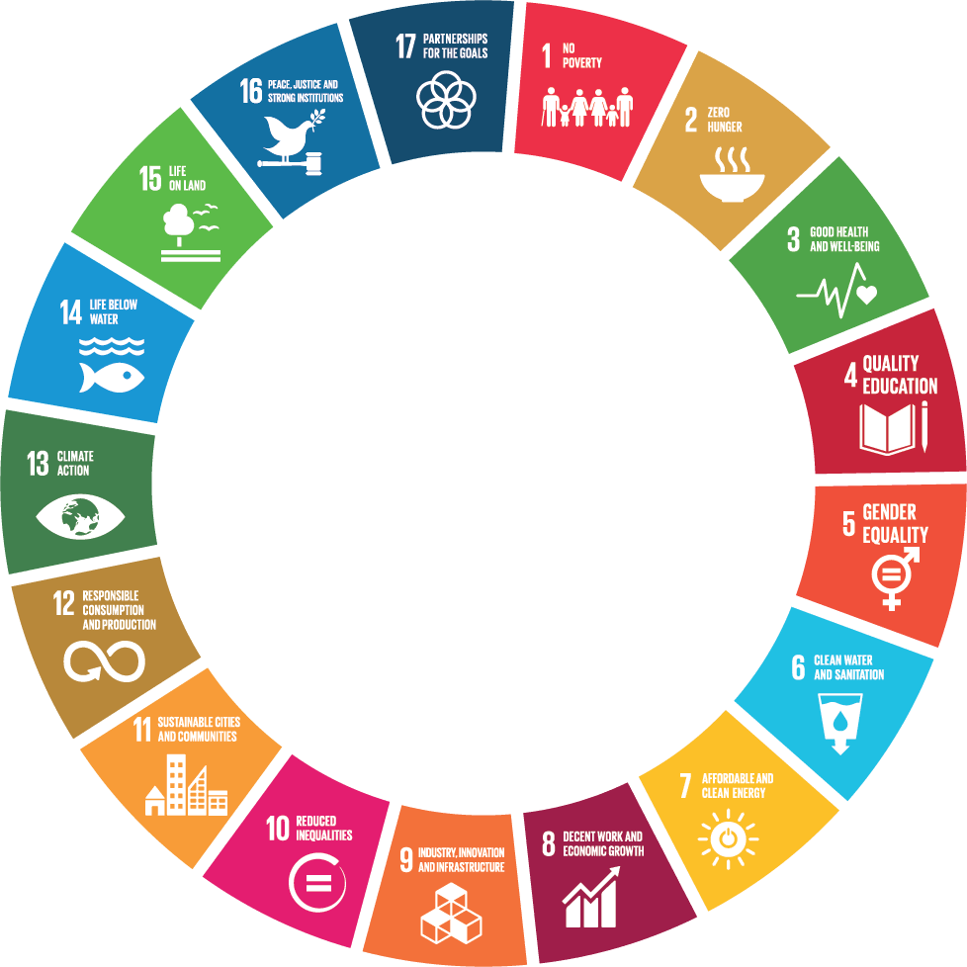
每個目標本身也很重要
他們之間亦相互關聯

Slide 28
Q & A

Slide 29
遊戲 — 大地震
遊戲玩法：
學生們任意站在電線膠紙劃成的區域內( 1 - 7 )
老師會以故事形式說出哪個區域會出現災難，學生聽到自己所屬區域發生災難便要立即逃走 到其他沒有發生災難的區域
老師會指派學生擔任FBI ，去捉那些在逃離時較慢的學生
被捉到的學生需暫時離場
受災區域能否再度進入，需根據老師所提供的提示。進入非開放災難區的學生會被懲罰離場
Notes:
656.

Slide 30
明白了嗎? 明白就開始啦!!

Slide 31
遊戲 — 大地震
討論：
在遊戲中，注意到全球分別在面對哪些困境？
各種困境分別有哪些成因？
Notes:
656.

Slide 32
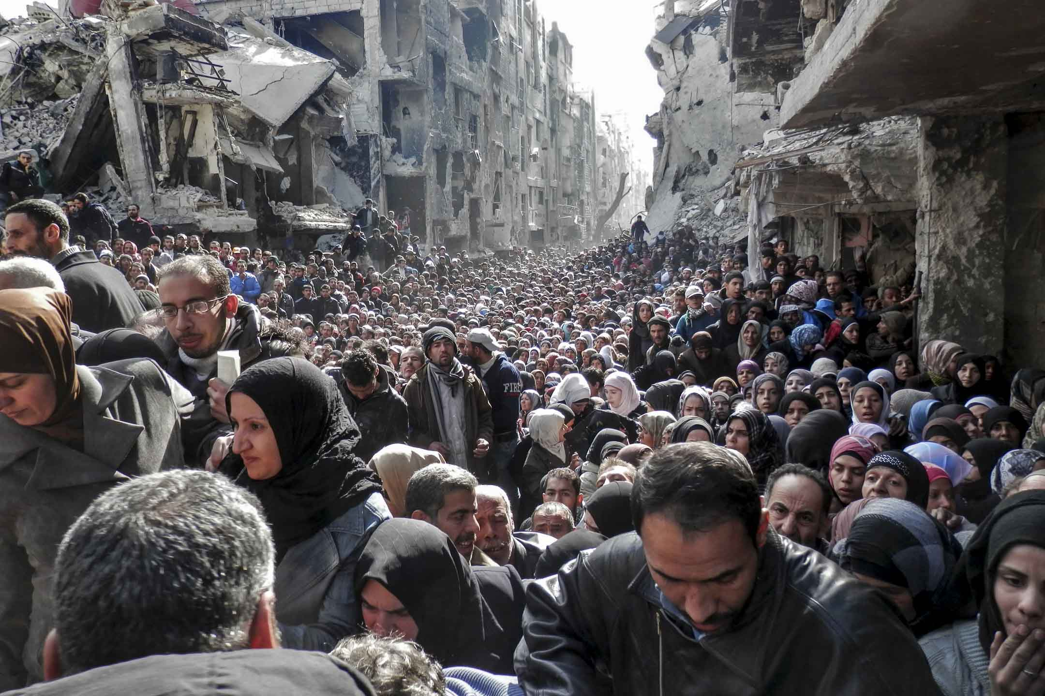
#內戰
#難民

Slide 33
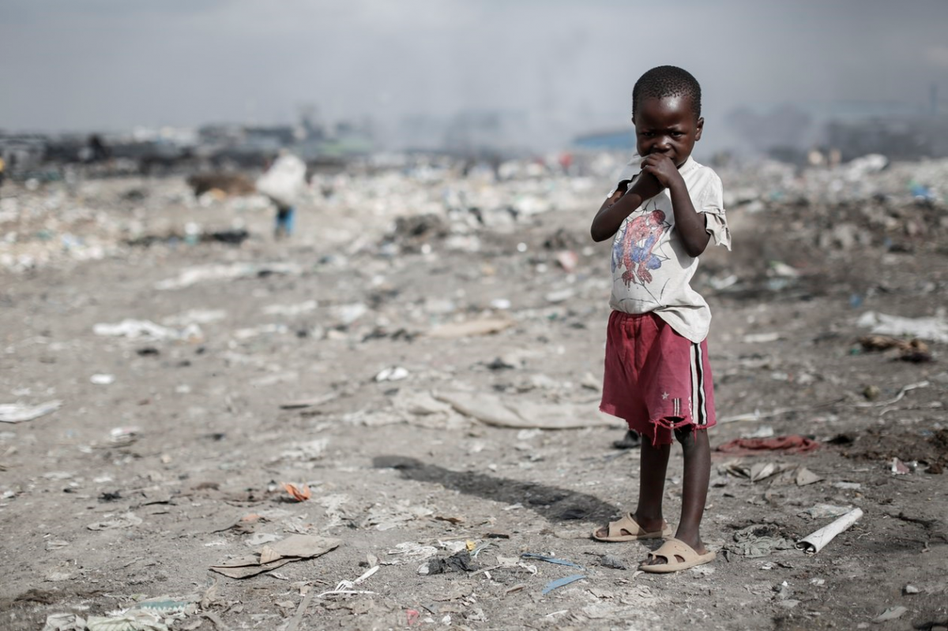
#貧窮
#傳染病

Slide 34
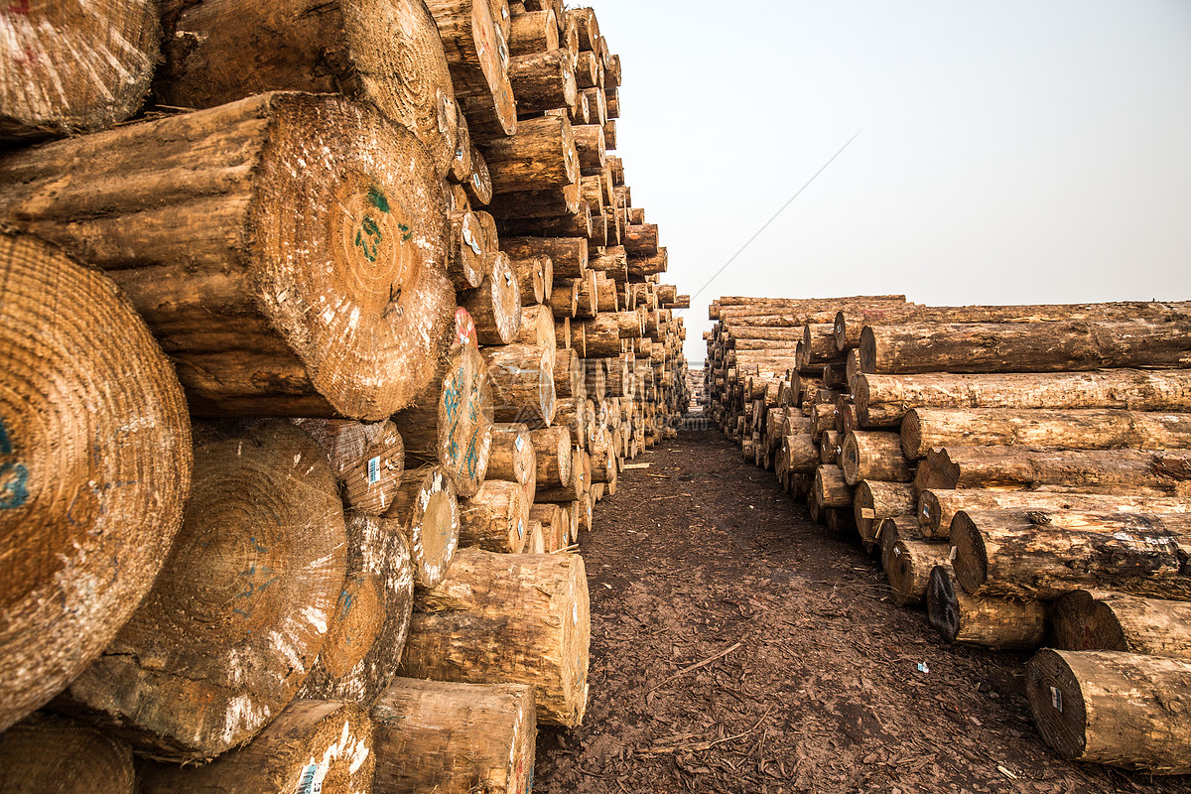
#伐木
#火災

Slide 35
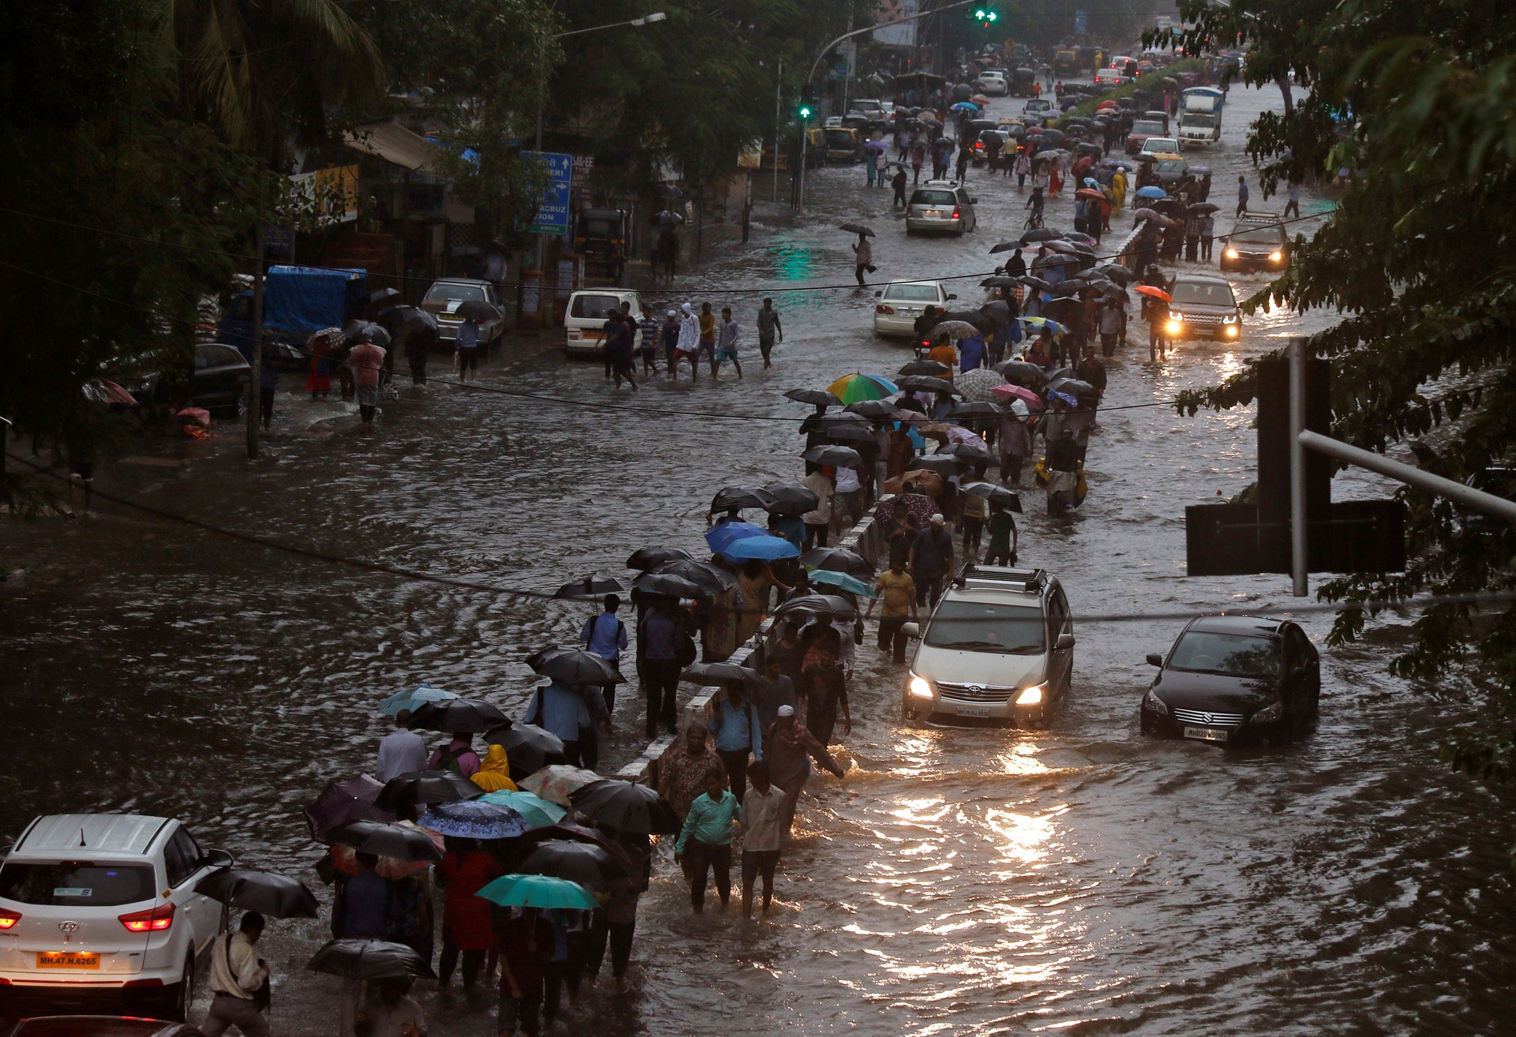
#極端天氣
#水災

Slide 36

根本原因分析 (RCA)
根本原因分析(Root Cause Analysis):
是一種解決問題(Problem Solving)的方法
用於識別失誤或問題的根本原因
RCA可以分解為三個步驟：
明確識別並描述問題
區分根本原因和其他因果關係
在根本原因和問題之間建立因果圖
Notes:
656.

Slide 37

問題的徵兆或表象
界定問題
問題的可能原因
確定根本原因
Notes:
656.

Slide 38
討論開始 (15分鐘)

Slide 39
匯報 (每組5分鐘)

Slide 40
Q & A

